Slide 1
Instruktioner för SBA Företagsklimatundersökning 2026
Myndighetsutövning (NKI) samt Upphandling (NUI)
Stockholm Business Alliance (SBA) i samarbete med
Sveriges Kommuner och Regioner, SKR

Slide 2
Myndighetsutövning och upphandling
- en grund för ett gott företagsklimat
Den vanligaste kontakten företag har med kommuner är inom myndighetsutövning och upphandling. Denna undersökning ger svar på vad företag som varit i kontakt med kommunens myndighetsutövning och upphandling tycker om kommunernas service, men också vad kommunen bör prioritera för att öka företagens nöjdhet.
Myndighetsutövning: Förvaltningslagen beskriver grunderna i god förvaltning och allmänna krav på handläggningen av ärenden. ”Ett ärende ska handläggas så enkelt, snabbt och kostnadseffektivt som möjligt utan att rättssäkerheten eftersätts.”
Upphandling: Offentlig upphandling är en lagreglerad inköpsprocess som ska se till att offentliga inköp öppnas för konkurrens och att offentliga medel används så effektivt som möjligt. Lagstiftningen ska: 1) Skydda leverantörerna mot de upphandlande myndigheternas godtycke. 2) Förhindra korruption. 3) Säkerställda att skattepengar används på bästa sätt, det vill säga ”den goda affären”.

Slide 3
Service – kundnöjdhet
Effektivitet – Resurshushållning
Rättssäkerhet – Enhetlig regeltillämpning

Slide 4
OM FÖRETAGSKLIMATUNDERSÖKNINGEN
Sedan 2006 är det obligatoriskt för medlemskommuner inom SBA, att genomföra en kundundersökning (NKI, nöjd-kund-index) gällande kommunens myndighetsutövning gentemot företag.
Sedan 2010 genomförs undersökningen i samverkan mellan SBA och SKR. De nationella resultaten offentliggörs i april året efter mätåret.
Sedan 2016 genomförs undersökningen löpande varje år. Kommunernas (preliminära) resultat kan löpande följas i en gemensam webbportal.
År 2019 utvecklade SKR en motsvarande undersökning inom upphandling i dialog med SBA och Upphandlingsmyndigheten, NUI (nöjd-upphandlings-index). Särskild information om NUI-undersökningen finns på sid 31.
År 2024 inkluderades området kommunalt Lantmäteri i undersökningen.
År 2025 förändras definitionen av NKI totalt som numera enbart omfattar fyra myndighetsområden; bygglov, miljö- och hälsoskydd, livsmedelskontroll samt serveringstillstånd. Övriga myndighetsområden som ingår i undersökningen redovisas separat.

Slide 5
Ansvarsfördelning
SKR ansvarar för webbportalen, där kommunen löpande kan följa sina resultat, samt redovisning av nationella resultat och ranking av kommunerna i en årlig företagsklimatundersökning.
SKR och SBA ansvarar gemensamt för enkätens utformning, vilka definitioner som används, instruktioner till kommunerna samt att konsulterna genomför enkätundersökningen på ett likvärdigt sätt.
Kommunen bestämmer i samverkan med upphandlad konsult hur ofta utskick av enkäter ska ske, om fler kundgrupper ska mätas än företag, vilka myndighetsområden kommunen ska mäta förutom de obligatoriska, hur rapporteringen av resultat ska ske samt om det finns egna analysbehov som inte täcks in i den ordinarie undersökningen.
Kommunen ska ha en kontaktperson för undersökningen. Om denna person slutar ska ny person utses och information om detta förmedlas till upphandlad konsult samt för kännedom till SKR/SBA. Kommunen ska också informera om att undersökningen görs och varför, enligt GDPR.

Slide 6
Nyheter 2026
Insikt företagsklimatmätning 2025 kommer att offentliggöras onsdagen den 22 april år 2026.
Definitionen av NKI totalt (som den officiella totala rankingen baseras på) består fr.o.m. år 2025 enbart av fyra myndighetsområden; bygglov, miljö- och hälsoskydd, livsmedelskontroll samt serveringstillstånd. Övriga myndighetsområden som ingår i undersökningen är nu frivilliga att mäta och redovisas separat.
Följande två bakgrundsfrågor tas bort från NKI-enkäten:
  ”Har du erfarenhet av någon annan kommuns service inom samma myndighetsområde?”
  ”Har du varit i kontakt med oss i denna typ av ärende tidigare?”
Frågan ”Hur nöjd var du med vår förmåga att förstå dina problem?” omformuleras till ”Hur nöjd var du med vår förmåga att förstå dina behov?”
Vi kommer att göra en skillnad i enkäten mellan tillstånds- och tillsynsärenden. Om det rör sig om tillsynsärenden kommer följande två frågor att tas bort:
  ”Hur nöjd var du med möjligheten att använda digitala tjänster för ditt ärende?”
  ”Hur nöjd var du med användarvänligheten i de digitala tjänsterna?”
Svarsfrekvensen ska uppgå till i genomsnitt 40 procent för de fyra obligatoriska myndighetsområdena, men kravet på minst 30 procents svarsfrekvens inom respektive myndighetsområde tas bort (vi kommer inte heller att kräva det för mätåret 2025).

Slide 7
Kvalitetskrav
För att upprätthålla en hög kvalitet och tillförlitlighet i de resultat som presenteras i Insiktsmätningen gäller följande:
För att kommunen ska få delta i den totala rankingen (Officiellt NKI) krävs följande:
  Kommunen har minst ett bruttoärende inom samtliga fyra obligatoriska myndighetsområden.
  Kommunen uppnår minst 20 svar totalt sett för de obligatoriska områdena.
  Svarsfrekvensen uppgår till i genomsnitt minst 40 procent för dessa fyra områden
För att kommunen ska få delta i rankingen för respektive myndighetsområde krävs följande:
  Minst 10 svar per myndighetsområde.
  Svarsfrekvens på minst 30 procent för det aktuella myndighetsområdet.
  För upphandling krävs också att kommunen har minst ett svar från både de anbudsgivare som tilldelats respektive inte tilldelats kontrakt.

Slide 8
Undersökningens genomförande – kommunprocess
Uppstart
Upphandling
Enkätutskick
Analys
Handlingsplan
Utse kontaktperson och kvalitetsansvarig (ofta samma person)
Stöddokument:
Upphandlingsmall
GDPR
Frekvens
Ärenden
Registerdata
Följebrev
Enkät
Webbportal
NKI/NUI-ranking
Kommunrapport
Aktiviteter
Kommunikation
Uppföljning

Slide 9
Uppstart
Uppstart
Upphandling
Enkätutskick
Analys
Handlingsplan
Kommunen ska utse en kvalitetsansvarig för undersökningen
Vederbörande säkerställer att:
Undersökningen förankras internt och att interna behov beaktas.
Kontaktperson mot SKR/SBA samt mot upphandlad konsult utses (ofta den kvalitetsansvarige själv).
Upphandling av undersökningen görs med någon av SKR/SBA godkända konsulter.
Samtliga kommuner som inte ingår i SBA:s partnerskap ska anmäla deltagande i undersökningen samt skriva avtal med SKR.
Urval av myndighetsärenden görs enligt gällande instruktioner från SKR/SBA.
Kontaktuppgifter till dem som haft ett myndighetsärende i kommunen samt övrig erforderlig registerdata överförs till upphandlad konsult.
Tidsplanen efterlevs.
Undersökningen genomförs med hög kvalitet och resultaten förankras internt och externt.
Kommunikationsplan upprättas.

Slide 10
Upphandling
En väl utförd servicemätning kräver engagemang från kommunen!
Uppstart
Upphandling
Enkätutskick
Analys
Handlingsplan
Att ta ställning till vid upphandling av konsult:
Målgrupp: enbart företag eller alla kunder (privatpersoner, offentliga sektor, ideella föreningar etc.)?
Myndighetsområden: bygglov, miljö- och hälsoskydd, livsmedelskontroll samt serveringstillstånd är obligatoriska områden för att få delta i den officiella totala rankingen. Övriga områden är nu frivilliga att mäta – detta behöver kommunen nu ta ställning till.
Utskicksfrekvens: med vilken eftersläpning ska kunderna få enkäten (varje månad, kvartal eller halvår)?
Tilläggsbeställningar: fler ärendetyper eller utökad registerdata?
Uppföljning från konsult: hur ska resultaten för kommunen redovisas (kommunrapport, delrapporter löpande under året eller enbart i webbportalen)?
Kontaktuppgifter till godkända konsulter: Se kontaktuppgifter

Slide 11
Upphandling
Uppstart
Upphandling
Enkätutskick
Analys
Handlingsplan
GDPR
Den 25 maj 2018 ersattes den gamla Personuppgiftslagen (PUL) med en ny dataskyddsförordning (GDPR)
Enligt SKR finns inget i den nya lagstiftningen som hindrar undersökningens genomförande. All data som lagras i SKR:s webbportal är anonymiserad, materialet används för statistiska ändamål och det går inte att identifiera specifika personer eller företag i databasen.
Den nya dataskyddförordningen innebär dock några förändringar:
  Register som överförs till upphandlad konsult som omfattar personuppgifter får inte skickas med e-post. Konsulterna har utvecklat alternativa funktioner för överföra registeruppgifter.
  Kommuner som deltar i Insikt ska informera om detta på sin webbplats. Att kommunen deltar i undersökningen, anledningen till att man deltar samt vilka myndighetsområden som berörs.
  Vi rekommenderar kommunen att – i samband med punkt 2 - länka till SKR:s webbportal som omfattar en offentlig sida. Där går det att läsa mer om undersökningen, få ta del av de viktigaste resultaten över tid samt hitta länkar till SKR:s och SBA:s webbplatser.

Slide 12
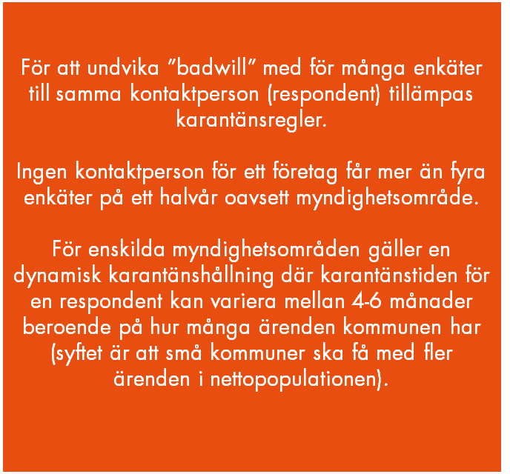
Enkät
Uppstart
Upphandling
Enkätutskick
Analys
Handlingsplan
Frekvens i enkätutskick
Frekventa enkätutskick stärker kvaliteten och svarsfrekvensen i undersökningen.
Ärendelistor med kontaktuppgifter överförs till konsulten med frekvens och innehåll enligt avtal med konsulten.
Rekommendationen är att respondenten ska få enkäten senast 1-3 månader efter att ärendet är avslutat.

Slide 13
enkätutskick
Uppstart
Upphandling
Enkätutskick
Analys
Handlingsplan
Urval av ärenden – NKI-mätningen
Grundprincipen är att alla ärenden ska med:
Av praktiska och kostnadsmässiga skäl finns dock en del undantag, speciellt ärenden kopplat till privatpersoner.
För större kommuner kan det räcka med ett obundet slumpmässigt urval av ärenden (rekommendationen är 40-70 ärenden per månad och myndighetsområde). Storleken på urvalet bestäms i dialog med konsult. Vi rekommenderar starkt att de tre största kommunerna har ett urval som är större än 40 ärenden/månad och myndighetsområde
Ärendet ska vara avslutat under mätåret:
Ett tillståndsärende är avslutat när beslut fattats i ärendet. För bygglov och andra lov gäller när beslut fattats om lovet (ej när startbesked lämnats eller slutbesiktning sker). För anmälningspliktig åtgärd inom PBL gäller när startbesked ges eller nekas.
Vid tillsynsärenden är inspektionen styrande.
Med undantag av helt digitaliserad tillståndsprövning bör tvåvägskommunikation mellan respondent och kommun ha skett för att ärendet ska ingå i undersökningen.
En inskickad anmälan eller rapport till kommunen ska t.ex. EJ ingå.
OBS! Om ärendeprocessen vid tillståndsprövning skett helt digitalt utan någon tvåvägskommunikation ska ärendet dock ingå i undersökningen.
Obligatoriska:
Bygglov
Miljö- och hälsoskydd
Livsmedelskontroll
Serveringstillstånd
Upphandling
Frivilliga:
Brandskydd
Markupplåtelse
Lantmäteri

Slide 14
Enkätutskick
Uppstart
Upphandling
Enkätutskick
Analys
Handlingsplan
Ärenden som EJ ska ingå
Brandskydd:
LBE-ärenden (p.g.a. ny lagstiftning som fastställt att kontaktuppgifterna är sekretesskyddade)
Ärenden som avser rengöring och brandskyddskontroll av fasta förbränningsanordningar, rök- och imkanaler, som normalt utförs av sotare.
Bygglov:
Anmälningspliktiga åtgärder inom PBL för privatpersoner, ideella föreningar och offentliga organisationer
Avvisningar och avskrivningar
Lantmäteri:
OBS! Samtliga kundgrupper ska ingå för detta område (företag, privatpersoner, ideella föreningar och offentliga organisationer
Sakägare som det saknas kontaktuppgifter till (e-post & telefon)
Markupplåtelse:
Markförsäljning och arrenden
Markupplåtelse på redan markerade handelsplatser
Miljö- och hälsoskydd
Ärenden gällande värmepumpar
Dispenser avseende sopor och avfall, t.ex. ansökan om uppehåll i sophämtning, slamtömning eller latrintömning.
Radonmätningar och radonåtgärder
Strandskyddsärenden
Övergripande:
Klagomålsärenden generellt
Ärenden som inte inneburit en tvåvägskommunikation ska ej ingå (om det inte rör sig om helt digitaliserade ärendeprocesser vid tillståndsprövning)
Med tvåvägskommunikation menas att kommunen haft någon form av kontakt med företagaren/personen. Kommunen har träffat, samtalet med och/eller mejl- eller brevväxlat med företagaren/personen kring aktuellt myndighetsärende. Kvittens på inlämnad anmälan eller rapport definieras ej som tvåvägskommunikation. OBS! Helt digitaliserade ärendeprocesser ska dock ingå!

Slide 15
Enkätutskick
Uppstart
Upphandling
Enkätutskick
Analys
Handlingsplan
Definition av ”företag” respektive ”övriga”
Företag:
Samtliga aktiebolag, filialer, banker, försäkringsbolag, europabolag, handelsbolag och kommanditbolag (även om de ägs av offentlig sektor). Ekonomiska föreningar och kooperativ.
Ekonomiska föreningar räknas till företag
Kooperativ räknas till företag
Enskilda firmor
Förskolor, skolor etc. räknas till företag om de drivs som aktiebolag eller som kooperativ
Övriga:
Privatpersoner
Stat, kommuner och regioner
Ideella föreningar och liknande, t.ex. bostadsrättsföreningar, idrottsföreningar, hembygdsföreningar, stiftelser, politiska partier, kyrkor, trossamfund.
Förskolor, skolor etc. räknas till övriga om de drivs kommunalt med kommunalt organisationsnummer

Slide 16
NKI-mätningen omfattar sju myndighetsområden
NUI omfattar Upphandling
Obligatoriska områden att mäta:
Bygglov
Miljö- och hälsoskydd
Livsmedelskontroll
Serveringstillstånd
Ej obligatoriska områden att mäta men det är en stark rekommendation att även mäta dem.
Brandskydd
Markupplåtelse
Upphandling
Lantmäteri
Fr.o.m. 2025 är det fyra obligatoriska myndighetsområden som utgör det totala NKI-betyget (sammanslaget NKI). Brandskydd och markupplåtelse ingår därmed inte längre i det sammanslagna NKI-betyget.

Slide 17

Bygglov
- obligatorisk
Undersökningen avser ansökningar om bygglov inklusive tidsbegränsade lov, marklov, rivningslov samt förhandsbesked och anmälningspliktiga åtgärder.
Anmälningspliktiga åtgärder för privatpersoner, ideella föreningar och offentliga organisationer ska EJ ingå.
Avvisningar och avskrivningar ska EJ ingå (gäller från och med år 2020)

Slide 18
Miljö- och hälsoskydd - obligatorisk
Ärendena ska gälla tillsyn eller kontroll av verksamhet och anläggningar inom samtliga lagstiftningsområden som miljö- och hälsoskyddet omfattar (utom livsmedelslagstiftningen). I några fall handlar det också om tillstånd, t.ex. för enskilda avlopp. Anmälningsärenden ska tas med i de fall ärendet innebär en tvåvägs-kommunikation med kommunen.
Några vanliga tillsynsärenden inom miljö- och hälsoskydd är:
flerbostadshus
avfall
enskilda avlopp
miljöfarlig verksamhet (t.ex. mindre verkstäder, biltvätt, täkter, köldmedieanläggningar)
tillsyn av lantbruk
anmälningspliktig hälsoskyddsverksamhet (t.ex. skolor, daghem, bad, tatuerare)
ej anmälningspliktig hälsoskyddsverksamhet (t.ex. hotell, idrottsanläggningar, samlingslokaler)
förorenad mark/sediment/byggnad
Ärenden som EJ ska ingå:
Ärenden gällande värmepumpar
Dispenser avseende sopor och avfall, t.ex. ansökan om uppehåll i sophämtning, slamtömning eller latrintömning
Radonmätningar och radonåtgärder
Strandskyddsärenden

Slide 19

Livsmedelskontroll - obligatorisk
Ärendena ska gälla offentlig kontroll såväl som uppföljande kontroll av livsmedelsföretagare och dricksvattenproducenter utifrån livsmedelslagstiftningen.
Livsmedelskontroll består av revision, inspektion samt eventuell provtagning. Kontrollerna kan vara föranmälda eller oanmälda och avse olika delar av den lagstiftning som gäller för den aktuella verksamheten.

Slide 20

Serveringstillstånd - obligatorisk
I princip ska alla ärenden rörande serveringstillstånd tas med. Nyansökningar, ägarskiften och utredning av eventuella brister enligt alkohollagen ska ingå i undersökningen samt även löpande tillsyn i form av oanmälda besök.
Ansökningar om stadigvarande tillstånd samt tillfälliga tillstånd för servering av allmänhet ska också ingå.
Folköl- och tobaksärenden ingår EJ.

Slide 21

Brandskydd - frivillig
Undersökningen gäller ärenden avseende tillsyn och kontroll som gjorts med hänvisning till lagen om skydd mot olyckor (LSO)
På grund av ny sekretesslagstiftning kan tillstånd och tillsyn enligt lagen om brandfarliga och explosiva varor (LBE) EJ längre ingå i undersökningen.
Ärenden som avser rengöring och brandskyddskontroll av fasta förbrännings-anordningar, rök- och imkanaler, som normalt utförs av sotare ska EJ ingå.

Slide 22

Markupplåtelse – frivillig
Undersökningen gäller tillfälliga markupplåtelser enligt ordnings-lagen, t.ex. upplåtelse av offentlig mark för uteservering, tillfällig reklam eller torghandel.
Markförsäljning eller arrenden samt markupplåtelse på redan markerade handelsplatser ska EJ ingå.

Slide 23
Lantmäteri - frivillig
I Sverige finns 40 kommunala lantmäterimyndigheter (KLM) som regleras i lagen om kommunal lantmäterimyndighet. I övriga ca 250 kommuner är fastighetsbildningen statlig.
Genom en lantmäteriförrättning kan exempelvis en bit mark avskiljas från en fastighet och bilda en ny egen fastighet. En fastighet kan delas eller läggas ihop med en annan fastighet och mark kan överföras mellan fastigheter. En fastighet kan också delas in tredimensionellt, exempelvis garage under jord eller ägarlägenheter.
Andra exempel på lantmäteriförrättningar är när det bildas en rättighet på någon annans mark, till exempel ett servitut eller ledningsrätt, och när flera fastighetsägare behöver äga och förvalta en gemensam anläggning via en anläggningsförrättning.
Samtliga kundgrupper ska ingå i mätningen (företagare, privatpersoner, ideella föreningar och offentliga organisationer), dvs. inte enbart företag.
Den/de sökande som KLM har kontaktuppgifter till (kontaktperson, telefon och e-post) ska ingå i undersökningen .
Övriga sakägare exkluderas från mätningen (de kommer att få svårt att besvara vissa frågor i enkäten och det saknas ofta kontaktuppgifter till dem).

Slide 24
REGISTERUPPGIFTER
– uppgifter som ska följa med ärendet till konsulten
Uppstart
Upphandling
Enkätutskick
Analys
Handlingsplan
Krav:
Kommun
Myndighetsområde
Beslutsdatum
Organisationsnummer/ personnummer
Stark rekommendation:
Kontaktperson
Telefonnummer
E-postadress
Ärendets utfall
Ankomstdatum (bygglov)
Komplettdatum (bygglov)
Option:
Företagsnamn
Målgrupp: Företag/övriga
Övrigt som kommunen kan/vill delge för insamlingen
Genom att ”tagga” ärenden efter olika karaktäristika kan man analysera hur det påverkar kundnöjdheten, t.ex.:
Kundtyper, som används internt
Ärendetyper inom respektive myndighetsområde, enkla/svåra, strandskydd etc.
Process, handläggningstid, delegationsärende
Organisation: avdelningar, team, bemanning
Om kontaktuppgifter finns ska de vara med.
De är en förutsättning för goda svarsfrekvenser och något kommunen bör eftersträva att ha med. Avsaknad av dessa uppgifter diskvalificerar dock inte kommunen från att deltaga i undersökningen

Slide 25
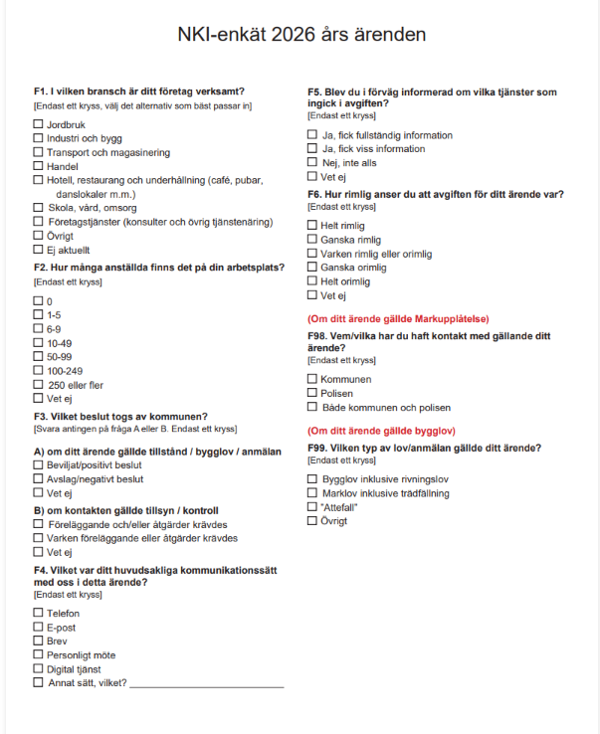
Enkätutskick
Uppstart
Upphandling
Enkätutskick
Analys
Handlingsplan
Enkät
Enkäten för den ordinarie undersökningen består av 39 frågor och bygger på vedertagen NKI-metodik.
Förutom tre övergripande frågor om helhetsomdömet består enkäten av frågor kring sex serviceområden, som har ett starkt samband med helhetsomdömet. Vidare ställs ett antal bakgrundsfrågor samt tre öppna frågor.
Enkäten kan besvaras på svenska och engelska.

Slide 26
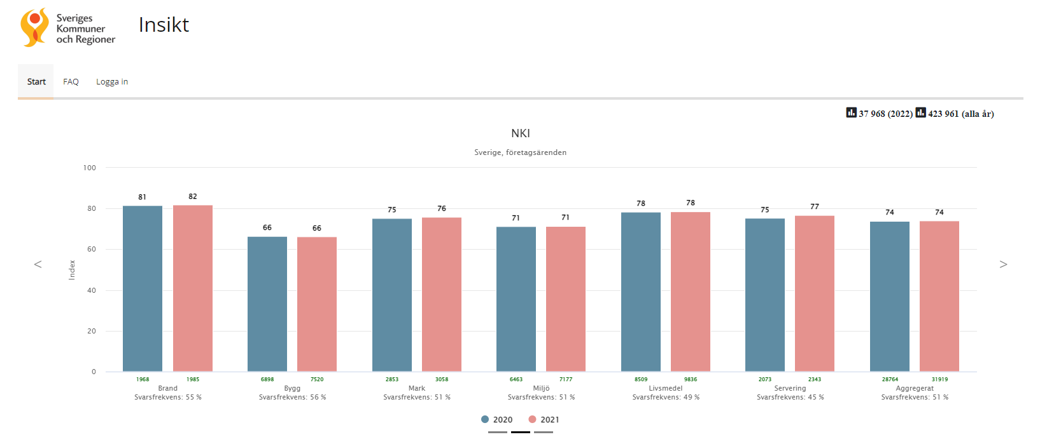


Analys
Uppstart
Upphandling
Enkätutskick
Analys
Handlingsplan
Redovisning av resultat
SKR:s webbportal
(löpande uppföljning + analys)
Kommunrapport (från konsult)
Kommunranking
Kommunrapport
(NKI/NUI)
I SKR:s webbportal kan man löpande följa och jämföra kommunens resultat samt göra analyser.
För att få access till webbportalen ska kommunen skriva ett avtal med SKR. Samtliga kommuner inom SBA har dock kostnadsfri access till webbportalen genom SBA-partnerskapet.
För att erhålla NKI-resultat i webbportalen krävs minst sju svar.
Se webbportal
I kommunrapporten från er leverantör redovisas resultat och prioriteringar för att öka kundnöjdheten (NKI/NUI).
SKR och SBA tar fram nationella resultat med kommunrankingar gällande företagsärenden.
Det krävs minst 10 svar för att ingå i ranking för ett enskilt myndighetsområde och 20 svar för att ingå i totalrankingen. Läs mer om kvalitetskrav på sida 7.
SBAs företagsklimatmätning 2025
Insikt företagsklimat mätår 2024

Slide 27
Handlingsplan
Uppstart
Upphandling
Enkätutskick
Analys
Handlingsplan
Verksamhetsutveckling
För att stärka kundnöjdheten är det viktigt att organisationen löpande:
följer upp kundnöjdheten
reflekterar över resultaten
vidtar och kommunicerar åtgärder
Planera
Genomföra
Följa upp
Åtgärda

Slide 28
Handlingsplan
Uppstart
Upphandling
Enkätutskick
Analys
Handlingsplan
Kommunikation
Aktiviteter för att stärka svarsfrekvensen genom intern och extern förankring av undersökningen.
Kommunikation i samband med att undersökningen offentliggörs – 2025 års resultat offentliggörs onsdagen den 22 april 2026.
  Tacka respondenten för att de besvarat enkäten
  Informera om resultat och ert nästa steg
  Löpande extern kommunikation gällande resultat och vidtagna åtgärder
Kommunicera de aktiviteter ni gör för att stärka kundnöjdheten!

Slide 29
Kompletterande instruktioner för området upphandling (NUI) 2026
Stockholm Business Alliance (SBA) i samarbete med
Sveriges Kommuner och Regioner, SKR

Slide 30

Om Nöjd-Upphandlings-Index (NUI)
Offentliga upphandlingar är en viktig del av hur man uppfattar det lokala företagsklimatet.
Sveriges kommuner genomför varje år 12 000 upphandlingar och köper varor och tjänster till ett värde av 500 miljarder kronor per år.
I Svenskt Näringslivs reviderade upphandlingsguide uppskattas att besparingspotentialen uppgår till 5-15 procent av inköpsvolymen.
NUI-mätningen (nöjd-upphandlings-index) utvecklades av SKR i dialog med SBA, Upphandlingsmyndigheten och kommuner.
Målet har varit att skapa ett gemensamt kunddrivet förbättringsverktyg för bättre offentliga affärer.
Den har välkomnats av Sveriges Offentliga Inköpare (SOI) och omnämns i Svenskt Näringslivs guide för upphandling.
NUI-undersökningen har snabbt spridits till Sveriges kommuner och genomförs av ca 130 kommuner under år 2025.
Resultaten från NUI-mätningen kan följas i SKR:s webbverktyg för Insikt likt övriga myndighetsområden.
OBS! NUI-undersökningen särredovisas i egen ranking och ingår ej i det sammanräknade totala NKI-resultatet

Slide 31
Nyheter i NUI-mätningen 2026, del 1
Följande fråga under information tas bort: "Hur nöjd var du med kommunens framförhållning (till dig som anbudsgivare) om när denna upphandlings skulle ske?".
Följande fråga under rättssäkerhet tas bort: ”Hur nöjd var du med tydligheten i utvärderingsmodellen (var modellen relevant och enkel att förstå)?”. Den ersätts med (eller delas upp i) följande två frågor:
  ”Hur nöjd var du med tydligheten i utvärderingsmodellen?”
  ”Hur nöjd var du med utvärderingsmodellens relevans?”
Följande tre frågor omformuleras:
  "Hur nöjd var du med informationen om efterfrågad vara/tjänst?" ändras till "Hur nöjd var du med informationen om den aktuella upphandlingen?”
  "Hur nöjd var du med ska-kravens relevans (i upphandlingsunderlaget) till efterfrågad vara/tjänst" ändras till "Hur nöjd var du med ska-kravens relevans i den aktuella upphandlingen?”
  "Hur nöjd var du med vår kunskap om marknadens möjligheter för efterfrågad vara/tjänst?" ändras till "Hur nöjd var du med vår förståelse av marknadsmöjligheterna i den aktuella upphandlingen?

Slide 32
Nyheter i NUI-mätningen 2026, del 2
Dessa förändringar skulle dock innebär hela sju frågor under serviceområdet ”rättssäkerhet”. Frågan ”Hur nöjd är du med ska-kravens relevans i den aktuella upphandlingen?” flyttas därför till området ”kompetens”. Den frågan bygger i hög grad på den upphandlande organisationens sakkompetens, marknadskännedom och förståelse för verksamhetens behov och hör bättre hemma under det området. Frågorna om utvärderingsmodellen speglar däremot rättssäkerheten i bedömningen av anbuden och ska ligga kvar under området ”rättssäkerhet”.
Ordningen på de tre avslutande öppna frågorna ändras samtidigt som en av frågorna omformuleras. Fråga F20 läggs först i ordningen och omformuleras till ”Utifrån ovanstående frågor, har du några förbättringsförslag till kommunen?”
Några nyheter från 2025:
  Resultat för gemensamma inköpscentraler kommer att redovisas med uppdelning på tre grupper: a) kommunen gör upphandlingen själva – svaret hänförs till kommunen. b) den gemensamma inköpsorganisationen gör upphandlingen, men det går inte att härleda upphandlingen till några kommuner – svaret hänförs enbart till inköpsorganisationen. c) den gemensamma inköpsorganisationen gör upphandlingen och det går att hänföra ärenden till en eller flera enskilda kommuner – svaret hänförs både till den gemensamma inköpsorganisationen och till upphandlande kommuner. Detta gäller från år 2025.
  År 2025 introducerades Målgrupp 2,5 i NUI-mätningen: ”Anbudssökande som ej kvalificerat sig vidare i flerstegsprocesser.” Detta gäller från år 2025.

Slide 33
Urval av upphandlingar
Grundprincipen är att alla upphandlingar som annonseras i annonsdatabas ska ingå:
NUI-undersökningen utgår (av praktiska skäl) från de upphandlingar som annonseras i kommunens annonsdatabas (E-avrop, Tendsign eller Mercell).
För större kommuner kan det räcka med ett obundet slumpmässigt urval av ärenden (rekommendationen är 30-60 ärenden per månad). Storleken på urvalet bestäms i dialog med konsult. För de tre största kommunerna rekommenderas ett större urval än 30 ärenden per månad.
Upphandlingar som utförs av kommunala bolag samt även bolag som är kommunalt delägda ska ingå i undersökningen (om de omfattas av LOU).
Anmärkning: Genom att annonsera flera upphandlingar än de som ska annonseras enligt lag kan urvalet till NUI-undersökningen öka (särskilt viktigt vid låga ärendevolymer).
Upphandlingar som EJ ska ingå:
Inköpet ska vara av den karaktär att respondenten bedöms kunna betygssätta processen för upphandlingen utifrån flertalet enkätfrågor.
Ett standardiserat inköp från till exempel ett befintligt ramavtal utan ytterligare konkurrensutsättning/
kvalificering ska EJ ingå i mätningen.
”Observera att det finns framtagna NUI-rapporter direkt i annonsdatabaserna (E-avrop, Tendsign och Mercell) baserat på ärendemallen som kan användas för NUI-undersökningen”

Slide 34
Registeruppgifter
Uppgifter som ska följa med ärendet till konsulten
I ärendemallen anges vilka uppgifter som ska följa med, där dessa delas in i hög prioritet/krav, rekommendation samt möjligt.
Ambitionen är att samtliga uppgifter ska kunna hämtas direkt via de NUI-rapporter som utvecklats i annonsdatabaserna E-avrop, Tendsign och Mercell.
Säkerställ att organisationen fyller i behövliga uppgifter i annonsdatabasen på rätt sätt i samband med inköp.
Rapporten laddas ned och delges upphandlad konsult löpande för frekventa enkätutskick.
Identifiering och kategorisering av ärende
Upphandlings-ID
Tilldelningsdatum
Målgruppstyp
Organisation
Inköpscentral
Kommun
Förvaltning/Bolag
Avdelning
Handläggare
Kontaktuppgifter
Företag
Kontaktperson
Telefon
E-post
Om upphandlingen
Bransch (CPV)
Ekonomiskt värde
Förfarande
[Upphandlingsstatistik]

Slide 35
Flera målgrupper och två enkäter
Anbudsgivare
Målgrupp 2,5: Från och med 2025 introduceras även Målgrupp 2,5: ”Anbudssökande som ej kvalificerat sig vidare i flerstegsprocesser”.
NUI-enkät
Enkät 1
Person som laddat ned upphandlings-dokumenten (eller motsvarande), men valt att EJ lämna anbud
Uppfyllde EJ
ska-krav
EJ kvalificerat sig i flerstegsprocess
Uppfyllde
ska-krav, ej avtal
Tilldelats avtal
Målgrupp 2
Målgrupp 2,5
Målgrupp 3
Målgrupp 4
Målgrupp 1

Slide 36
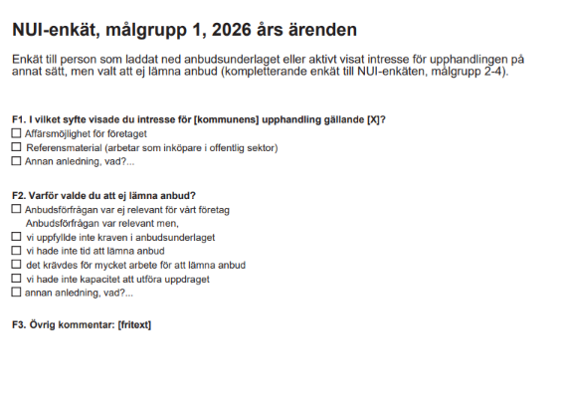
Enkät 1: Målgrupp 1 – ej anbudsgivare
Person som laddat ned upphandlingsdokumenten (eller aktivt visat intresse för upphandlingen), men ej lämnat anbud. Obs. Ingår EJ i NUI-betyget.
Metod:
Enkät skickas ut snarast möjligt efter att sista anbudsdatum passerat, dvs. när målgrupp 1 kan definieras.
Endast digitala enkätutskick (inkl. en digital påminnelse), EJ telefonuppföljning.
Karantän (default): endast en ”målgrupp 1-enkät” per kontakt och kvartal.
Kontaktperson som ej anger ”Affärsmöjlighet för företaget” på fråga 1 tas bort för efterföljande enkäter.
Länk till enkäter

Slide 37
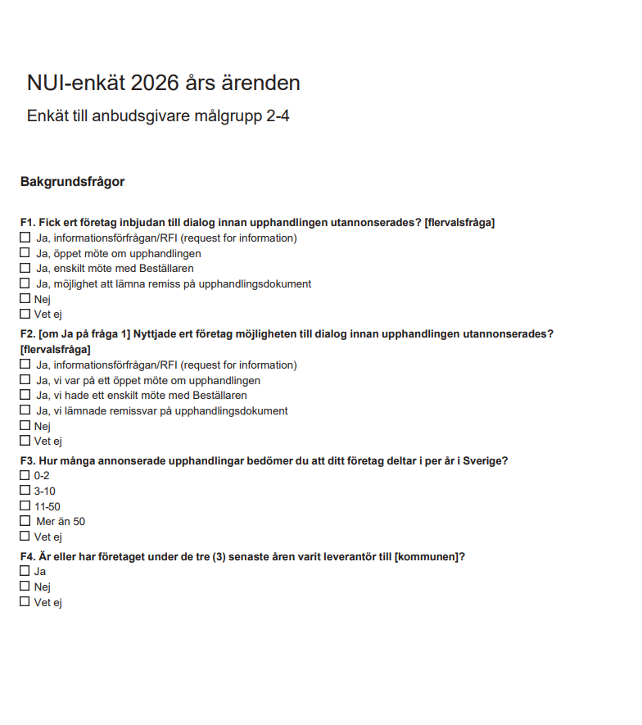
NUI-enkät: Målgrupp 2-4 - anbudsgivare
NUI-enkäten består av 34 frågor och bygger på vedertagen NKI-metodik.
Förutom tre övergripande frågor om helhetsomdömet består enkäten av frågor kring sex serviceområden, som har ett starkt samband med helhetsomdömet. Vidare ställs ett antal bakgrundsfrågor samt tre öppna frågor.
Metod:
Enkät skickas ut snarast möjligt efter att tilldelningsbeslut delgivits.
En NUI-enkät per kontaktperson och upphandling oavsett antal anbudsområden i upphandling.
Enkätutskick med två (2) digitala påminnelser samt efterföljande telefonuppföljning, likt den ordinarie Insiktsundersökningen.
Karantän (default): endast en NUI-enkät per två månader
Länk till enkäter

Slide 38

Kontaktuppgifter
Stockholm Business Alliance
Evrim Erdal
E-post: evrim.erdal@stockholm.se
Telefon: 08-508 28 047
Sveriges Kommuner och Regioner
Jan Torége
E-post: jan.torege@skr.se
Telefon: 08-452 78 89
Fredrik Berglund
E-post: fredrik.berglund@skr.se
Telefon: 08-452 78 77

